Slide 1
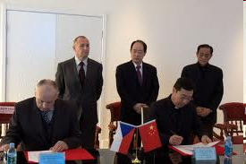
Vznik mezinárodní smlouvy

Slide 2
Etapy vzniku platné mezinárodní smlouvy
1. Sjednání textu smlouvy
2. Schválení a autentifikace textu smlouvy
3. Souhlas se smlouvou (vznik mezinárodního závazku)
4. Vstup smlouvy v platnost

Slide 3
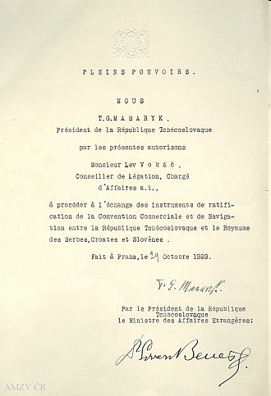

Slide 4
SJEDNÁNÍ TEXTU SMLOUVY
DVOUSTRANNÉ:
  návrh vypracuje jedna ze stran
  sondáž a expertní jednání (vyjednávání)
  přijetí (parafování, podpis, podpis ad referendum)
MNOHOSTRANNÉ:
  návrh připraví mezinárodní organizace
  expertní jednání (vyjednávání)
  přijetí na diplomatické konferenci (hlasování) (výjimečně podpis)

Slide 5
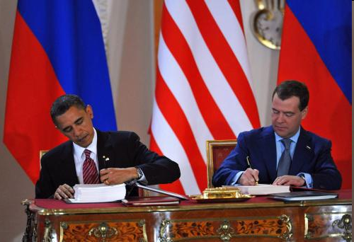
Smlouva o omezení strategických zbraní – podpis 8.4.2010

Slide 6
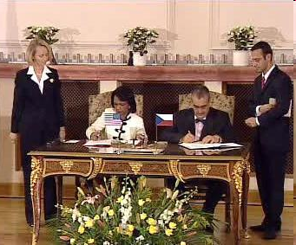

Slide 7

AUTENTIFIKACE TEXTU
DVOUSTRANNÉ:
  většinou splývá s přijetím (podpis, podpis ad referendum)
MNOHOSTRANNÉ:
  podpis, podpis ad referendum závěrečného aktu konference, obsahujícího text smlouvy
  (případně podpis smlouvy)

Slide 8
TEXT SMLOUVY SCHVÁLEN A AUTENTIFIKOVÁN
Schvalování smluv v ČR
Kategorizace smluv pro schvalování podle čl. 49 Ústavy ČR a rozhodnutí prezidenta č. 144/93 Sb.
1. PREZIDENTSKÉ (schvaluje Parlament)
2. VLÁDNÍ (neschvaluje Parlament)
3. RESORTNÍ (dtto)

Slide 9
1. Prezidentské smlouvy
Prezidentské smlouvy podléhají schválení Parlamentu (čl. 49 Ústavy)
Vláda rozhoduje jen o podpisu
Definitivní souhlas se smlouvou navenek dává po schválení smlouvy Parlamentem prezident republiky (formou ratifikace nebo přístupu).
a) upravující práva a povinnosti osob (tj. jednotlivců),
b) spojenecké, mírové a jiné politické,
c) z nichž vzniká členství ČR v mezinárodní organizaci,
d) hospodářské, jsou-li všeobecné povahy a
e) týkající se dalších věcí, jejichž vnitrostátní úprava je vyhrazena zákonu.

Slide 10
2.-3. vládní a resortní smlouvy
a) nevyžadují souhlasu Parlamentu a
b) jejich sjednání si prezident nevyhradil
resortní: nepřesahují svým obsahem a významem rámec jednoho resortu
Schvalování: vláda usnesením, navenek podpis, výměna nót

Slide 11
Funkce podpisu u mnohostranné smlouvy
Většinou – je li smlouva sjednána na mezivládní (diplomatické) konferenci: podepisuje se závěrečný akt konference (text smlouvy přílohou), nikoli samotná smlouva. Tu je možné podepsat ze strany jednotlivých států ve vyhrazeném období. Podpis neznamená závaznost smlouvy! Je to jen projev sympatii ke smlouvě (gesto), nezavazuje k budoucí ratifikaci. K založení závaznosti smlouvy je třeba ratifikace nebo přístupu. (Týká se hlavně smluv otevřených s velkým počtem účastníků – kodifikační úmluvy.)
Zvláštní případy: zejména uzavřené smlouvy s omezeným počtem stran: postup jako u dvoustranných, tedy podpis všech souhlasících hned na konferenci, pak ratifikace (např. Lisabonská smlouva)

Slide 12
Formy vyjádření definitivního souhlasu se smlouvou navenek
(většinou stanoví sama smlouva)
na základě takto vyjádřeného souhlasu se smlouva stává pro stát závaznou a vstupuje v platnost
podpis – typický pro smlouvy vládní a resortní
výměna nót o vnitrostátním schválení – dtto
„schválení“ (vládní smlouva, výměna listin – neobvyklé, je to kvůli druhé straně)
ratifikace (výměna nebo uložení listin)
přístup (totéž)

Slide 13
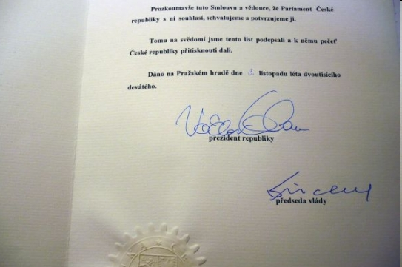
Ratifikační listina – závěr textu

Slide 14
Ratifikace a přístup
po schválení smlouvy Parlamentem prezident podepíše ratifikační nebo přístupovou listinu
dvoustranná smlouva: ratifikační listiny se vzájemně vymění, sepíše se o tom protokol
mnohostranná smlouva: ratifikační listina nebo listina o přístupu se uloží u depozitáře, i zde nutný protokol
právní účinky ratifikace (když je předchozí podpis) a přístupu (když není podpis) jsou stejné

Slide 15
Srovnání schválení smlouvy uvnitř a navenek
UVNITŘ
v l á d n í
  schválení vládou (usnesení vlády)
p r e z i d e n t s k é kromě toho:
  usnesení obou komor Parlamentu
  prezident: podpis ratifikační (přístupové) listiny
NAVENEK
v l á d n í
  podpis, výměna nót
p r e z i d e n t s k é kromě toho:
  výměna (uložení) ratifikační listiny, listiny o přístupu

Slide 16
Vstup smlouvy v platnost: vlastní ustanovení
Definitivní souhlas státu byl vyjádřen
možnosti:
  ihned úkonem (např. dnem podpisu nebo výměny nót))
  za určitou dobu od úkonu (legisvakance)
  mohou být stanoveny další podmínky (minimální počet stran u mnohostranných)

Slide 17
Objektivní a subjektivní vstup v platnost mnohostranné smlouvy
Objektivní platnost smlouvy jako takové:
  splnění všech podmínek pro vstup v platnost
    ratifikace (přístup) ze strany vyžadovaného minimálního počtu smluvních stran
    uplynutí legisvakance
Subjektivní platnost pro konkrétní stát:
    ratifikace (přístup) daného státu
    uplynutí legisvakance
    splnění podmínky minimálního počtu smluvních stran (objektivní platnost)
Objektivní platnost je předpokladem platnosti subjektivní
+ eventuální souhlas ostatních smluvních států

Slide 18
Závěrečná ustanovení smlouvy - 1
Čl. 48 Tato Úmluva bude otevřena k podpisu všem členským státům OSN nebo některé odborné organizace nebo účastníkům Statutu MSD, a jakémukoliv jinému státu, který bude vyzván Valným shromážděním OSN, aby se stal stranou Úmluvy, a to: do 31. října 1961 u Spolkového ministerstva zahraničních věcí Rakouska a poté, do 31. března 1962 v sídle OSN v New Yorku.
Čl. 49 Tato Úmluva podléhá ratifikaci. Ratifikační listiny budou uloženy u generálního tajemníka OSN.
Čl. 50 Tato Úmluva bude otevřena k přístupu kterémukoliv státu, jenž náleží do některé ze čtyř kategorií uvedených v článku 48. Listiny o přístupu budou uloženy u generálního tajemníka OSN.

Slide 19
Závěrečná ustanovení smlouvy - 2
Čl. 51
Tato Úmluva vstoupí v platnost třicátého dne po datu uložení dvacáté druhé ratifikační listiny nebo listiny o přístupu u generálního tajemníka OSN.
(= objektivní platnost smlouvy)
Pro každý stát, který ratifikuje Úmluvu nebo k ní přistoupí po uložení dvacáté druhé ratifikační listiny nebo listiny o přístupu, vstoupí Úmluva v platnost třicátého dne po uložení jeho ratifikační listiny nebo listiny o přístupu.
(= subjektivní platnost smlouvy)

Slide 20
Závěrečná ustanovení smlouvy - 3
Čl. 52 Generální tajemník OSN bude informovat všechny státy náležející…:
o podpisech této Úmluvy a o uložení ratifikačních listin a listin o přístupu podle článku 48, 49 a 50;
o datu, kdy tato Úmluva vstoupí v platnost podle čl. 51.
Čl. 53 Originál této Úmluvy, jehož anglické, čínské, francouzské, ruské a španělské znění mají stejnou platnost, bude uložen u generálního tajemníka OSN, jenž zašle její ověřené kopie všem státům, náležejícím…
Na důkaz čehož níže podepsaní zmocněnci, byvše k tomu řádně zmocněni svými vládami, podepsali tuto Úmluvu.
Dáno ve Vídni dne osmnáctého dubna roku tisíc devět set šedesát jedna.

Slide 21
Jazyky smlouvy
autentická znění
alternáty
český překlad ve Sbírce mezinárodních smluv

Slide 22
Depozitáři mnohostranných smluv, registrace u OSN
depozitáři
registrace v United Nations Treaty Series

